Slide 1
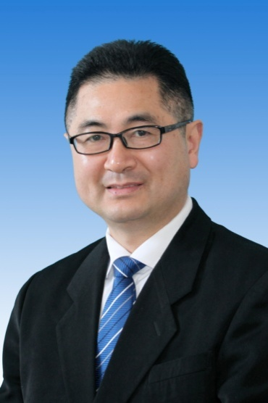
图论及其应用
任课教师：杨春
Email: yc517922@126.com
数学科学学院

Slide 2
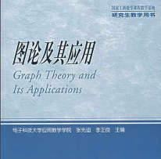
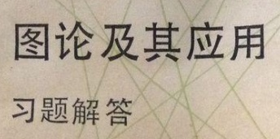
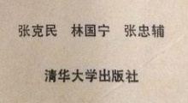
教材《图论及其应用》
高等教育出版社
主编 张先迪、李正良
参考教材 美，帮迪《图论及其应用》

Slide 3
本次课内容
非哈密尔顿图与TSP问题
一、非哈密尔顿图特征
二、TSP问题(旅行售货员问题)

Slide 4
研究哈密尔顿问题主要涉及：
1、判定问题【如定义判定、性质定理、判定定理(狄拉克、奥尔、闭
包、度序列】；
2、非哈密尔顿图问题；
3、哈密尔顿图的应用问题【典型的是TSP问题】。
知识回顾
回顾1：【“度弱于” 与“度优于” 】(第一章 极图)
对两个n阶图G₁与G₂：V(G₁)={v₁,v₂,…,v_{n}}, V(G₂)={u₁,u₂,…,u_{n}},
若存在双射 f: V(G₁) → V(G₂) 使得：对任意v_{i} ,有：
d(v_{i})≤ d(f(v_{i}))，称G₁度弱于G₂，或G₂度优于G₁。

Slide 5
结论：G₁度弱于G₂，则m(G₁)≤m(G₂).
例如：指出如下图对之间的度弱关系：
1、G₁: {2,2,2,2,2} G₂: {2,4,4,3,3};
G₁度弱于G₂
u₁
G₁
G₂
2、G₃: {2,2,2,2,2} G₂: {1,1,1,4,2}.
没有度弱关系!
G₃
G₄

Slide 6

回顾2：图的联运算
设G₁,G₂是两个不相交的图，作G₁+G₂，并且将G₁中每个顶点和G₂中的每个顶点连接，这样得到的新图称为G₁与G₂的联图。记为 ：
1
4
1
4
2
3
5
5
2
3
G₁
G₂
注：图的联运算是俄国数学家季科夫给出的。在图论研究中常使用！

Slide 7





一、非哈密尔顿图特征
1、定义
定义1 图G称为度极大非H图，如果它的度不弱于其它非H图。
2、C _{m, n} 图
定义2 对于1≦ m <n/2 , C _{m, n} 图定义为：
1个n对应m个
C_{m,n}

Slide 8





例：对于n=5，作出C_{m,n.}
解：n=5的C_{m,n}图族包含两个： C_{1,5}与C_{2,5}
C_{1,5}
C_{2,5}
3、C_{m，n} 的性质
引理1 对于1≦m <n/2 的图C _{m, n}是非H图。
证明：取S =V( k_{m}),则ω(G-S)=m+1>|S|=m,所以， 由H图的性质知，G是非H图。

Slide 9
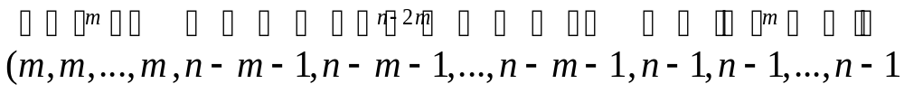
定理5(Chvátal——度序列判定法) 设简单图G的度序列是(d₁,d₂,…,d_{n}), 这里，d₁≦d₂≦…≦d_{n},并且n≧3.若对任意的m<n/2,或有 d_{m}>m,或有d_{n-m} ≧ n-m,则G是H图。
4、非H图的特征.
定理1 (Chvátal,1972)
若G是n≧3的非H单图，则G度弱于某个C _{m, n}图。
注：若G是n≧3的非H单图，则G到底度弱于哪一个C _{m, n}图。取决于G的结构.
证明： 设G是度序列为 (d₁,d₂,…,d_{n})的非H单图，d₁≦d₂≦…≦d_{n}, n≧3。
由度序列判定法：存在m<n/2,使得d_{m}≦m,且d_{n-m}<n-m.于是，G的度序列必弱于如下序列：
而上面序列正好是图C_{m,n}的度序列。

Slide 10
注： (1) 定理1刻画了非H单图的特征：从度序列角度看，C_{m, n} 图族中某个图是某个n阶非H单图的极图。
(2) C _{m,n} 图族中的图是度极大非哈密尔顿简单图。
(3) 定理1的逆不能成立！例如：
C_{2,5}
G₁
G₁度弱于C_{2,5}，但G₁是哈密尔顿图！
但有结论：n(≥3)阶单图若度优于C _{m, n} 图族中所有图，则G是H图。

Slide 11


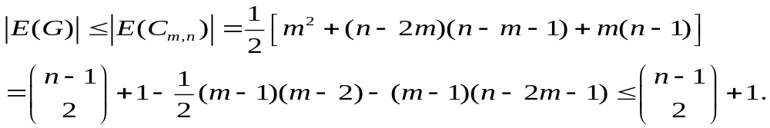
推论 设G是n阶单图。若n≧3且
则G是H图；并且，具有n个顶点 条边的非H图只有C_{1,n}以及C_{2,5}.
证明: (1) 先证明G是H图。
若不然，由定理1，G度弱于某个C_{m, n} ,于是有：
这与条件矛盾！所以G是H图。

Slide 12
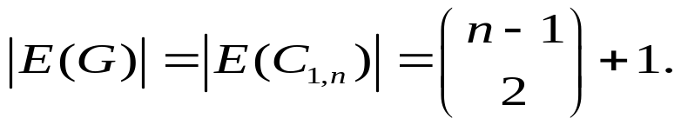

(2) 对于C_{1,n},有：
除此之外，只有当m=2且n=5时有：
这就证明了(2)。
注意：条件充分非必要！
边数判定法！
u
v
C_{2,7}+uv

Slide 13
强调：关于哈密尔顿图问题，我们要重点掌握：1、性质定理的应用；
2、度序列判定法的应用；3、闭包定理的应用。
例1 设G是度序列为(d₁,d₂,…,d_{n})的非平凡单图，且d₁≦d₂≦…≦d_{n}。证明：若G不存在小于(n+1)/2的正整数m，使得：d_{m}<m且d_{n-m+1}<n-m,则G有H路。
证明：在G之外加上一个新点v,把它和G的其余各点连接得图G_{1。}
v
G
G₁的度序列为： (d₁+1,d₂+1,…,d_{n}+1, n)
G₁
由条件：不存在小于(n+1)/2的正整数m,使得d_{m}+1≦m,且d_{n-m+1}+1<n-m+1=(n+1)-m。于是由度序列判定定理知：G₁是H图，得G有H路。

Slide 14
例2 一只老鼠吃3*3*3立方体乳酪。其方法是借助于打洞通过所有的27个1*1*1 的子立方体。如果它从一角上开始，然后依次走向未吃的立方体，问吃完时是否可以到达中心点？
解：如果把每个子立方体模型为图的顶点，且两个顶点连线当且仅当两个子立方体有共同面。那么，问题转化为问该图中是否存在一条由角点到中心点的H路。
如果起点作为坐标原点，那么27个子立方体可以编码为(1,1,1),(1,1,2),(1,1,3),(1,2,1),(1,2,2),(1,2,3),(1,3,1),…,(3,3,3)
容易知道：G是偶图，且如果(1,1,1)在X中，则中心点(2,2,2)必在Y中。
又容易知道：|X|=14, |Y|=13.
G中不存在由点(1,1,1)到点(2,2,2)的H路。否则，将(1,1,1)和(2,2,2)连线后得到的图G1有H圈。
但是，G1不能是H图。因为在G1中，取S=Y,则可得到：14=ω(G1-S)>|S|=13.
故，老鼠最后不能到达中心点。

Slide 15
二、TSP问题
TSP问题即旅行售货员问题，是应用图论中典型问题之一。问题提法为：一售货员要到若干城市去售货，每座城市只经历一次，问如何安排行走路线，使其行走的总路程最短。
在赋权图中求最小H圈是NP—难问题。理论上也已经证明：不存在多项式时间近似算法，使相对误差小于或等于某个固定的常数ε,即便是ε=1000也是如此。
已经使用过的近似算法很多，如遗传算法、最邻近算法、最近插值法、贪婪算法和边交换技术等。
(一)、边交换技术【赋权完全图中】。
v_{n}
v₁
v₂
1、在赋权完全图中取一个初始H圈C = v₁v₂,…,v_{n}v₁；
v_{j+1}
v_{j}
v_{i}
V_{i+1}
初始H圈C

Slide 16
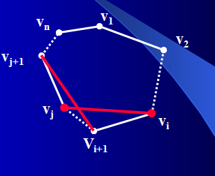
2、如果存在下图中红色边，且w(v_{i}v_{i+1})+ w(v_{j}v_{j+1})≧w(v_{i}v_{j})+ w(v_{i+1}v_{j+1}),则把C修改为： C₁=v₁v₂,…,v_{i}v_{j}…v_{i+1}v_{j+1}…,v_{n}v_{1 ；}
3、反复修改，直到不能修改为止。最后圈为近似最优哈密尔顿圈。

Slide 17
例3 采用边交换技术求赋权完全图的一个近似最优H圈。
L
解：取初始圈为：
60
56
L
51
70
MC
56
T
60
2
2
MC
T
13
61
21
35
13
21
78
68
NY
78
Pe
68
Pe
NY
57
36
36
51
51
P_{a}
P_{a}

Slide 18

L
L
60
56
60
2
2
MC
T
51
P_{a}
T
13
21
13
36
78
Pe
NY
Pe
70
NY
51
36
78
21
P_{a}
MC

Slide 19

L
L
51
2
35
2
Pe
P_{a}
NY
56
P_{a}
51
35
13
36
21
51
T
NY
MC
68
Pe
70
21
70
13
MC
T
于是，求出一个近似最优解为：W(H) =192
注：为了得到进一步的优解，可以从几个不同的初始圈开始，通过边交换技术得到几个近似最优解，然后从中选取一个近似解。

Slide 20
(二)、赋权完全图中最优H圈下界估计
可以通过如下方法求出最优H圈的一个下界：
(1) 在G中删掉一点v(任意的)得图G₁;
L
L
60
56
60
56
51
51
70
MC
70
MC
T
T
2
2
13
61
21
13
61
35
78
68
78
NY
Pe
68
Pe
57
57
36
51
51
P_{a}
P_{a}

Slide 21
(2) 在图G₁中求出一棵最小生成树T;
L
60
56
51
L
70
MC
T
T
56
2
13
61
13
51
MC
78
Pe
2
Pe
57
51
Pa
P_{a}

Slide 22

(3) 在v的关联边中选出两条权值最小者e₁与e₂.
L
60
56
51
L
70
MC
T
T
56
2
13
61
21
13
51
35
35
MC
78
68
21
NY
Pe
2
Pe
68
57
NY
36
51
Pa
P_{a}
若H是G的最优圈，则：

Slide 23
例如：
L
60
56
51
L
70
MC
T
T
56
2
13
61
21
13
51
35
35
MC
78
68
21
NY
Pe
2
Pe
68
57
NY
36
51
Pa
P_{a}
所以，W(H)≧122+35+21=178.

Slide 24
谢谢!

Slide 25
作业
P97---99 习题4 ： 13, 14，17

